Slide 1
RESULTADOS PLANEA SECUNDARIA 2017
BAJA CALIFORNIA SUR

Slide 2
Escuelas evaluadas
186
ALUMNOS QUE PRESENTARON LA EVALUACIÓN PLANEA SECUNDARIA 2017
LENGUAJE Y COMUNICACIÓN | MATEMÁTICAS | TOTAL
5,943 | 5,904 | 11,847

Slide 3
La prueba correspondiente a Planea Educación Básica se aplica con el propósito de conocer en qué medida los estudiantes logran dominar un conjunto de aprendizajes esenciales al término, tanto de la educación primaria como la de la educación secundaria, en dos campos de formación: Lenguaje y Comunicación (Comprensión Lectora) y Matemáticas.

Slide 4
Planea se encuentra alineada a los planes y programas de estudio de educación primaria y secundaria, las comparaciones válidas de resultados son únicamente las que realiza un plantel contra sí mismo. No son válidos los comparativos en diferentes escuelas de manera descontextualizada, ni aquellas que deriven en un juicio acerca de la calidad docente.

Slide 5
El principal objetivo de Planea Educación Básica 2017, es que maestros, directores y supervisores cuenten con una herramienta de evaluación que les permita obtener información acerca del logro alcanzado por los alumnos de cada centro escolar, al terminar el nivel educativo, permitiendo que el colectivo reflexione durante las sesiones del Consejo Técnico Escolar (CTE) acerca de estos resultados. De esta manera, se podrán detectar oportunamente áreas, temas o contenidos que requieren mayor atención y, con ello, enriquecer la intervención pedagógica establecida en la Ruta de Mejora de las escuelas.

Slide 6
Descriptores genéricos del logro
Nivel IV | Los estudiantes que se ubican en este nivel tienen un logro sobresaliente de los aprendizajes clave del currículum.
Nivel III | Los estudiantes que se ubican en este nivel tienen un logro satisfactorio de los aprendizajes clave del currículum.
Nivel II | Los estudiantes que se ubican en este nivel tienen un logro apenas indispensable de los aprendizajes clave del currículum.
Nivel I | Los estudiantes que se ubican en este nivel obtienen puntuaciones que representan un logro insuficiente de los aprendizajes clave del currículum, lo que refleja carencias fundamentales que dificultarán el aprendizaje futuro.

Slide 8
RESULTADOS PLANEA SECUNDARIA 2015/2016/2017
SECUNDARIA
ESTATAL
LENGUAJE Y COMUNICACIÓN
NIVEL DE LOGRO | 2015 | 2016 | 2017 | DIFERENCIA (2017-2015)
I | 29.00 | 21.60 | 33.40 | +4.40
II | 46.00 | 51.96 | 34.95 | -11.05
III | 18.00 | 21.90 | 15.74 | -2.26
IV | 8.00 | 4.55 | 15.91 | +7.91

Slide 9
RESULTADOS PLANEA SECUNDARIA 2015/2016/2017
TELESECUNDARIA
LENGUAJE Y COMUNICACIÓN
NIVEL DE LOGRO | 2015 | 2016 | 2017 | DIFERENCIA (2017-2015)
I | 35.60 | 24.50 | 39.54 | +3.94
II | 46.80 | 52.56 | 40.45 | -6.35
III | 15.00 | 18.37 | 11.11 | -3.89
IV | 2.60 | 4.57 | 8.91 | +6.31

Slide 10
RESULTADOS PLANEA SECUNDARIA 2015/2016/2017
SECUNDARIAS GENERALES
LENGUAJE Y COMUNICACIÓN
NIVEL DE LOGRO | 2015 | 2016 | 2017 | DIFERENCIA (2017-2015)
I | 31.00 | 28.64 | 40.28 | +9.28
II | 48.40 | 53.44 | 35.55 | -12.85
III | 15.30 | 16.26 | 14.19 | -1.11
IV | 5.30 | 1.66 | 9.99 | +4.69

Slide 11
RESULTADOS PLANEA SECUNDARIA 2015/2016/2017
SECUNDARIAS PARTICULARES
LENGUAJE Y COMUNICACIÓN
NIVEL DE LOGRO | 2015 | 2016 | 2017 | DIFERENCIA (2017-2015)
I | 7.40 | 6.84 | 10.51 | +3.11
II | 34.80 | 46.10 | 25.55 | -9.25
III | 32.80 | 37.59 | 26.50 | -6.3
IV | 25.00 | 9.48 | 37.44 | +12.44

Slide 12
RESULTADOS PLANEA SECUNDARIA 2015/2016/2017
SECUNDARIAS TÉCNICAS
LENGUAJE Y COMUNICACIÓN
NIVEL DE LOGRO | 2015 | 2016 | 2017 | DIFERENCIA (2017-2015)
I | 29.90 | 25.75 | 41.68 | +11.78
II | 50.10 | 56.22 | 35.68 | -14.42
III | 14.20 | 15.93 | 12.94 | -1.26
IV | 5.90 | 2.10 | 9.69 | +3.79

Slide 13
RESULTADOS PLANEA SECUNDARIA 2015/2016/2017

Slide 14
RESULTADOS PLANEA SECUNDARIA 2015/2016/2017
SECUNDARIA
ESTATAL
MATEMÁTICAS
NIVEL DE LOGRO | 2015 | 2016 | 2017 | DIFERENCIA (2017-2015)
I | 68.00 | 49.43 | 60.47 | -7.53
II | 21.00 | 26.81 | 19.51 | -1.49
III | 7.00 | 11.66 | 9.26 | +2.26
IV | 4.00 | 12.11 | 10.76 | +6.76

Slide 15
RESULTADOS PLANEA SECUNDARIA 2015/2016/2017
TELESECUNDARIA
MATEMÁTICAS
NIVEL DE LOGRO | 2015 | 2016 | 2017 | DIFERENCIA (2017-2015)
I | 66.70 | 49.56 | 62.40 | -4.3
II | 23.90 | 27.41 | 19.46 | -4.44
III | 4.70 | 10.02 | 8.88 | +4.18
IV | 4.60 | 13.01 | 9.28 | +4.68

Slide 16
RESULTADOS PLANEA SECUNDARIA 2015/2016/2017
SECUNDARIAS GENERALES
MATEMÁTICAS
NIVEL DE LOGRO | 2015 | 2016 | 2017 | DIFERENCIA (2017-2015)
I | 72.90 | 59.37 | 72.55 | -0.35
II | 19.60 | 25.31 | 15.69 | -3.91
III | 5.10 | 9.34 | 6.13 | +1.03
IV | 2.40 | 5.98 | 5.63 | +3.23

Slide 17
RESULTADOS PLANEA SECUNDARIA 2015/2016/2017
SECUNDARIAS PARTICULARES
MATEMÁTICAS
NIVEL DE LOGRO | 2015 | 2016 | 2017 | DIFERENCIA (2017-2015)
I | 37.10 | 28.62 | 34.12 | -2.28
II | 31.80 | 30.12 | 27.00 | -4.8
III | 17.10 | 19.11 | 15.81 | -1.29
IV | 13.90 | 22.18 | 23.07 | +9.17

Slide 18
RESULTADOS PLANEA SECUNDARIA 2015/2016/2017
SECUNDARIAS TÉCNICAS
MATEMÁTICAS
NIVEL DE LOGRO | 2015 | 2016 | 2017 | DIFERENCIA (2017-2015)
I | 76.30 | 62.27 | 74.16 | -2.14
II | 17.80 | 23.58 | 15.18 | -2.62
III | 3.80 | 8.31 | 5.84 | +2.04
IV | 2.20 | 5.84 | 4.82 | +2.62

Slide 19
RESULTADOS PLANEA SECUNDARIA 2015/2016/2017
ESTATAL

Slide 20
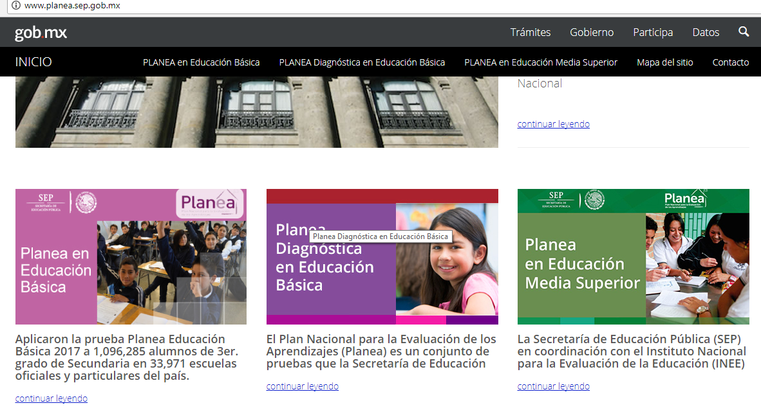
NUEVO ESQUEMA DE APLICACIONES PLANEA

Slide 21
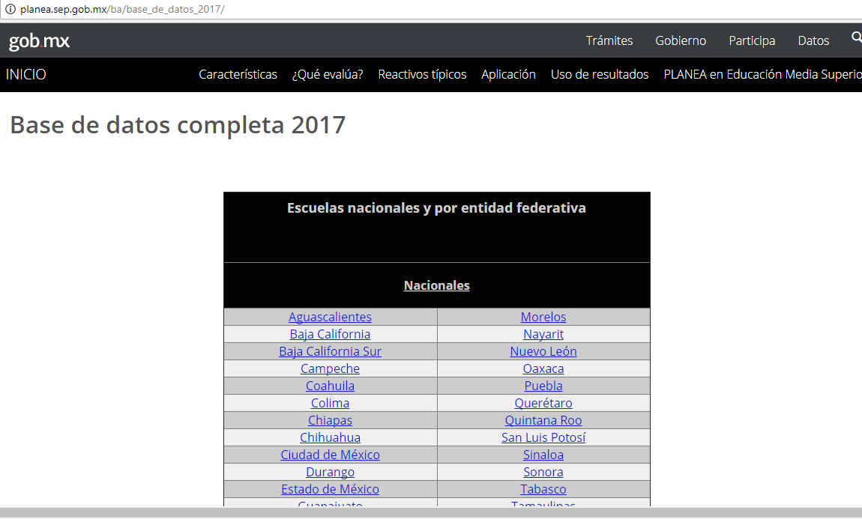
NUEVO ESQUEMA DE APLICACIONES PLANEA

Slide 22
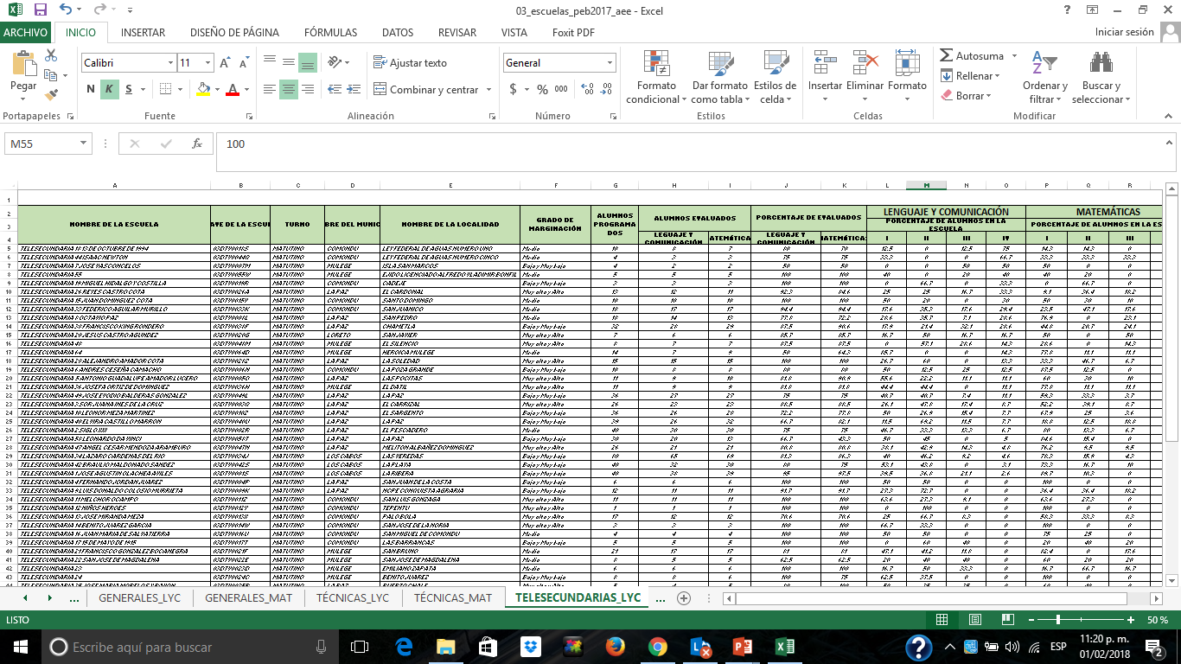

Slide 23
ESQUEMA DE APLICACIONES PLANEA
 | 2017 | 2018 | 2019 | 2020 | 2021 | 2022 | 2023 | 2024 | 2025
Tercero de Preescolar |  | ELSEN |  | ELSEN |  |  | ELSEN
Sexto de Primaria |  | ELSEN |  |  | ELSEN |  |  | ELSEN
Tercero de Secundaria | ELSEN |  | ELSEN |  |  | ELSEN |  |  | ELSEN
Último de Media Superior | ELSEN |  |  | ELSEN |  |  | ELSEN
Ofrece información anual al Sistema Educativo Nacional (SEN) con las evaluaciones del INEE.

